Slide 1


Квантова та постквантова безпека № 1
Основи квантових обчислень

Slide 2
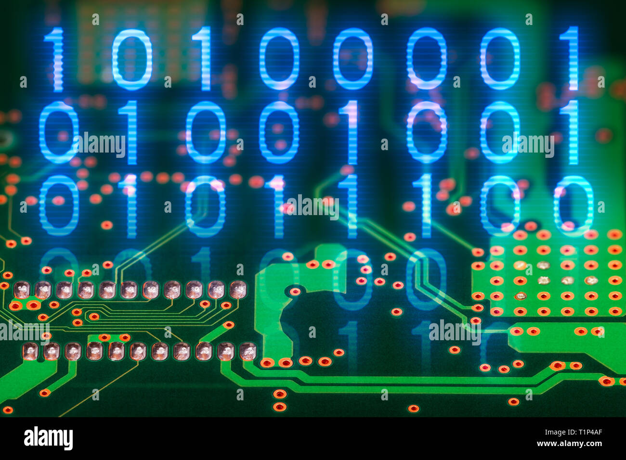
Основи класичних обчислень
Біт: найменша одиниця інформації, 0 або 1
Базується на логічних елементах Булевої логіки (AND, OR, NOT)
Детерміновані операції: однаковий вхід → однаковий вихід
Послідовна обробка з обмеженим паралелізмом
Обмежені класичним масштабуванням апаратного забезпечення (закон Мура)
Використовується в повсякденних пристроях: ПК, смартфонах, серверах
Застосування: бази даних, моделювання, криптографія (RSA, ECC)
Обмеження: експоненціальне зростання часу обчислення для певних задач

Slide 3
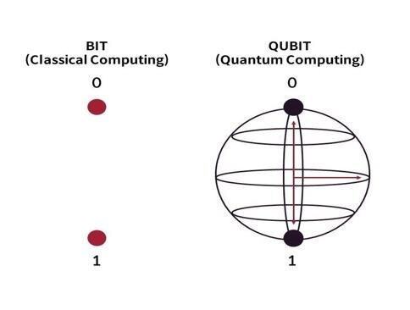
Квантовий стрибок
Кіббіт: квантова версія біта
Використовує квантову механіку: суперпозицію, заплутаність, інтерференцію
Працює з амплітудами ймовірності замість фіксованих станів
Потенціал для експоненціального зростання простору станів
Може швидше вирішувати конкретні проблеми (наприклад, розкладання на множники, пошук)
Руйнує сучасні криптографічні системи

Slide 4
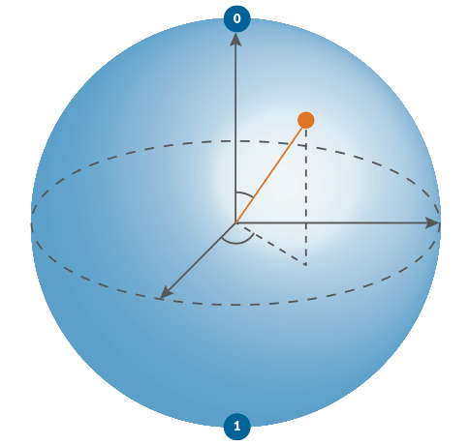
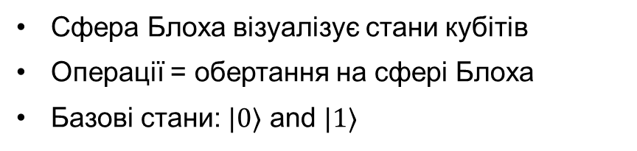
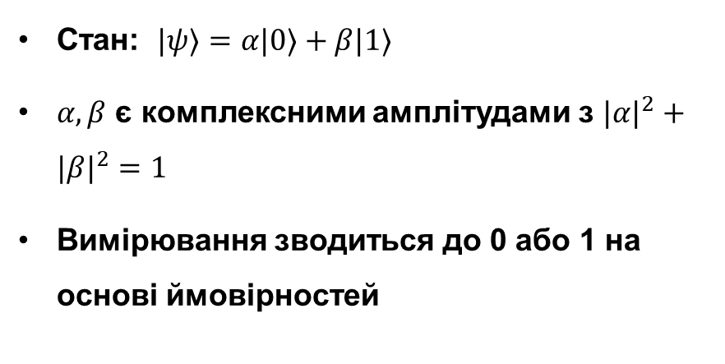
Кубіти
Стан: $|ψ⟩=α|0⟩+β|1⟩$
$α,β$ є комплексними амплітудами з $|α|^{2}+|β|^{2}=1$
Вимірювання зводиться до 0 або 1 на основі ймовірностей
Сфера Блоха візуалізує стани кубітів
Операції = обертання на сфері Блоха
Базові стани: $|0⟩$ and $|1⟩$

Slide 5
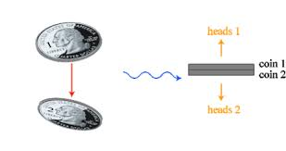
Суперпозиція
Кіббіт може перебувати в лінійній комбінації ∣0 ⟩ та ∣1⟩
Дозволяє квантовий паралелізм
Приклад: 3 кубіти → 23=82^3 = 823=8 станів одночасно
Неможливо прочитати всі стани безпосередньо — вимірювання обмежує інформацію
Використовується в алгоритмах, таких як пошук Гровера та факторизація Шора
Контрольована інтерференція підсилює правильні результати

Slide 6
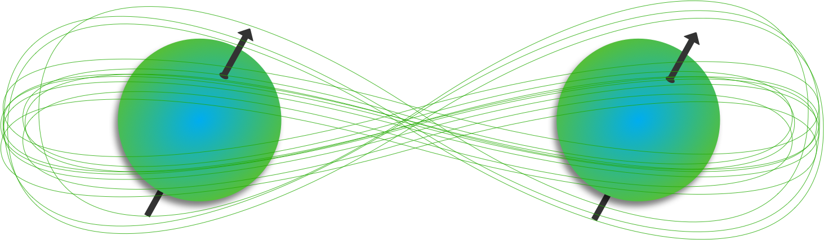
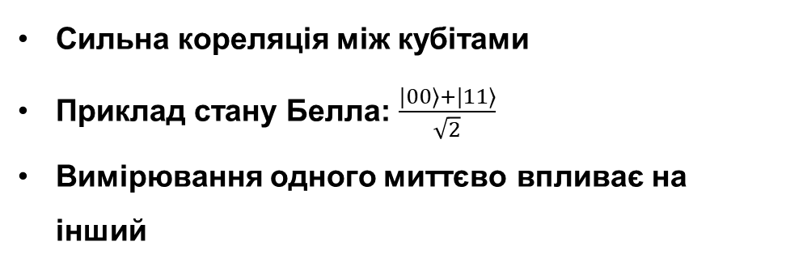
Заплутаність
Сильна кореляція між кубітами
Приклад стану Белла: $\frac{|00⟩+|11⟩}{\sqrt{2}}$
Вимірювання одного миттєво впливає на інший
Базис для QKD та багатьох квантових алгоритмів
Перевірено експериментально (наприклад, тести Белла)
Ресурс для квантової телепортації

Slide 7
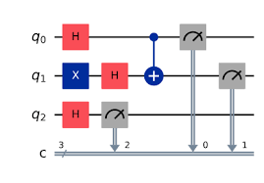
Стан дзвоника в Qiskit
Створити 2-кубітну схему
Застосувати H до кубіта 0
Застосувати CNOT (0 → 1)
Виміряйте обидва кубіти
Очікувані результати: ~50% 00, ~50% 11
Демонструє заплутаність на практиці
Інструмент: Qiskit (бібліотека Python)

Slide 9
Квантова та постквантова безпека № 2
Алгоритм Гровера та його застосування

Slide 10
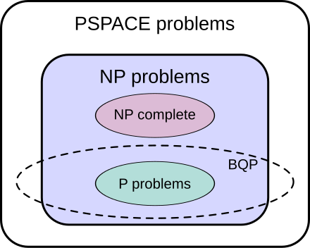
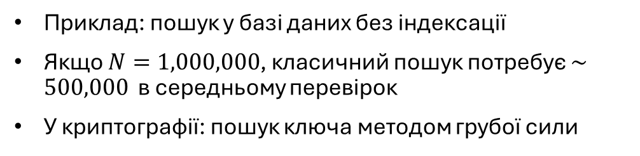
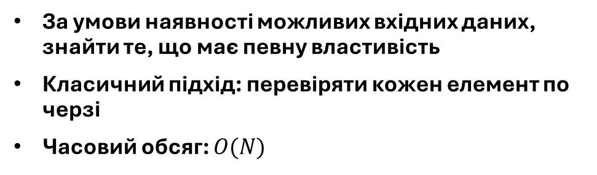
Проблема неструктурованого пошуку
За умови наявності можливих вхідних даних, знайти те, що має певну властивість
Класичний підхід: перевіряти кожен елемент по черзі
Часовий обсяг: $O(N)$
Приклад: пошук у базі даних без індексації
Якщо $N=1,000,000$, класичний пошук потребує $∼500,000$ в середньому перевірок
У криптографії: пошук ключа методом грубої сили

Slide 11
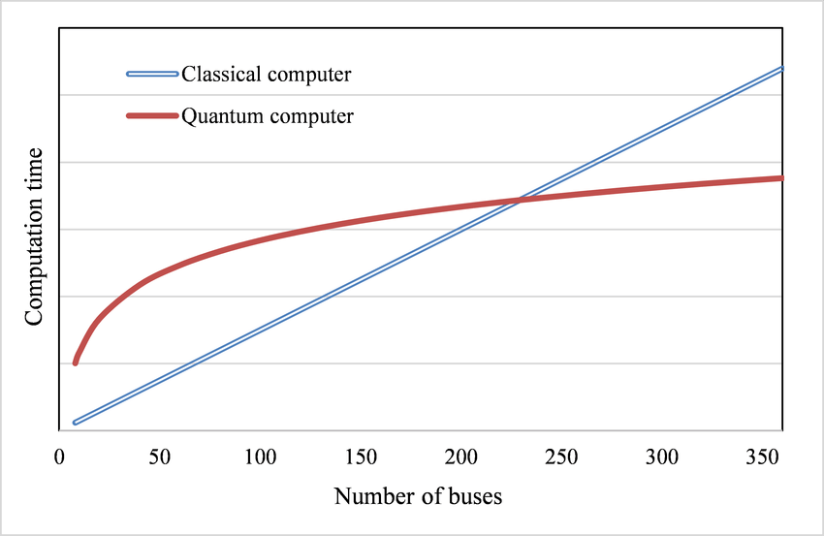
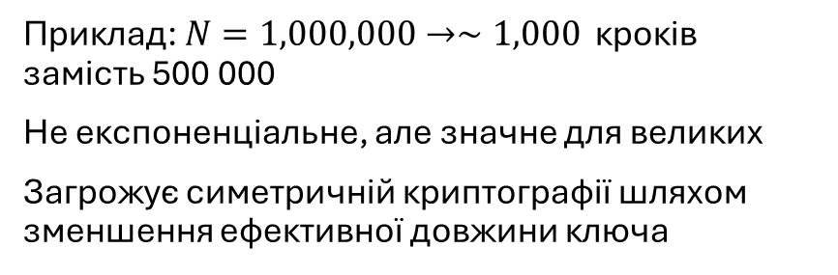
Квантова перевага Гровера
Алгоритм Гровера: квантовий пошук по 𝑁 елементах за 𝑂(√𝑁) час
Квадратичне прискорення порівняно з класичним пошуком
Використовує підсилення амплітуди
Приклад: $N=1,000,000→∼1,000$ кроків замість 500 000
Не експоненціальне, але значне для великих
Загрожує симетричній криптографії шляхом зменшення ефективної довжини ключа

Slide 12
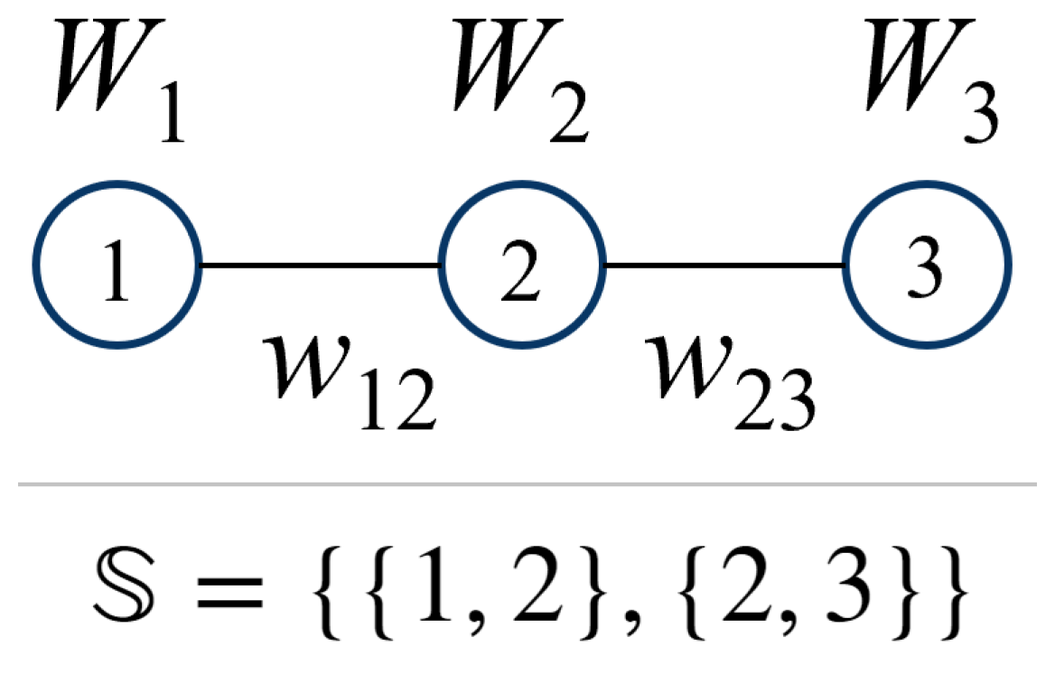
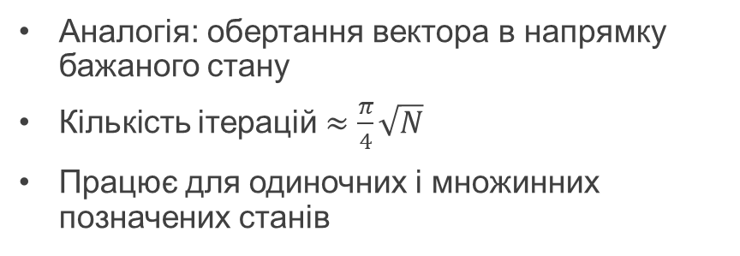
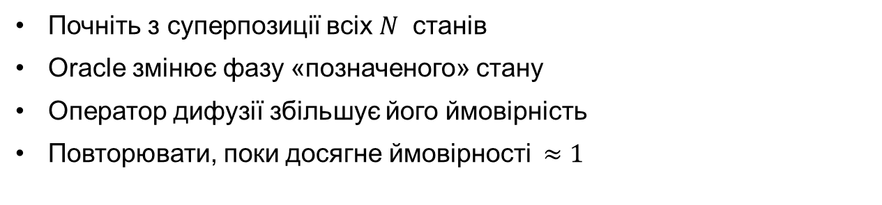
Ідея підсилення амплітуди
Почніть з суперпозиції всіх $N$ станів
Oracle змінює фазу «позначеного» стану
Оператор дифузії збільшує його ймовірність
Повторювати, поки досягне ймовірності $≈1$
Аналогія: обертання вектора в напрямку бажаного стану
Кількість ітерацій $≈\frac{π}{4}\sqrt{N}$
Працює для одиночних і множинних позначених станів

Slide 13
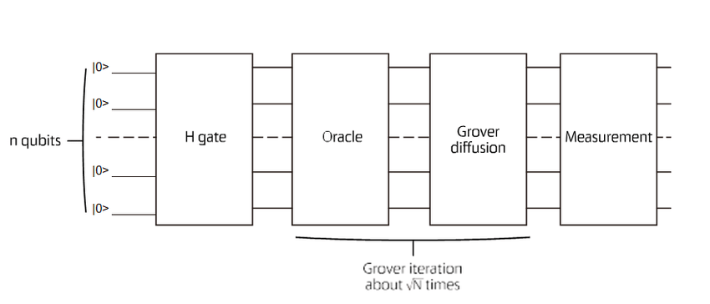
Схема Гровера
Ініціалізація: Hadamard на всіх кубітах
Oracle : інверсія фази, специфічна для задачі
Дифузія: інверсія відносно середнього значення
Вимірювання: виявляє позначений елемент
Приклад з 3 кубітами (8 станів)
Oracle позначає 101
Після 2 ітерацій 101 має високу ймовірність

Slide 14

Впровадження Qiskit
Визначити oracle для позначеного стану
Застосувати ітерацію Гровера (oracle + дифузія)
Запустити на симуляторі, виміряти результати
Очікуйте ≈ високу ймовірність правильного стану
Демонструє квадратичне прискорення в симуляції
Реальне обладнання: обмежене шумом і кількістю кубітів

Slide 15

Криптографічні додатки
Швидкий підбір симетричних ключів (AES, SHA-2)
Зменшення ефективної довжини ключа:
  AES-256 → еквівалент безпеки AES-128
  SHA-256 преобраз → еквівалент 128-бітної безпеки
Симетричні алгоритми залишаються безпечними
з подвоєною довжиною ключа
NIST рекомендує AES-256 для постквантової безпеки
Хеш-функції повинні враховувати вплив Гровера

Slide 16

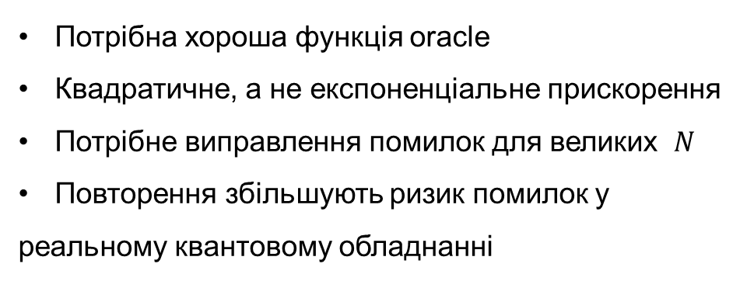
Обмеження алгоритму Гровера
Потрібна хороша функція oracle
Квадратичне, а не експоненціальне прискорення
Потрібне виправлення помилок для великих $N$
Повторення збільшують ризик помилок у
реальному квантовому обладнанні
Симетричні алгоритми залишаються
безпечними при подвоєній довжині ключа
NIST рекомендує AES-256 для постквантової безпеки
Хеш-функції повинні враховувати вплив Гровера

Slide 17
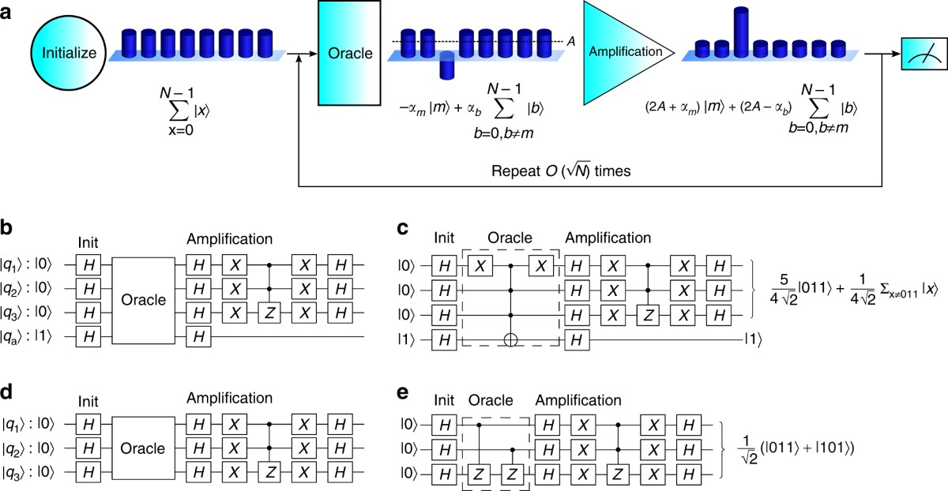
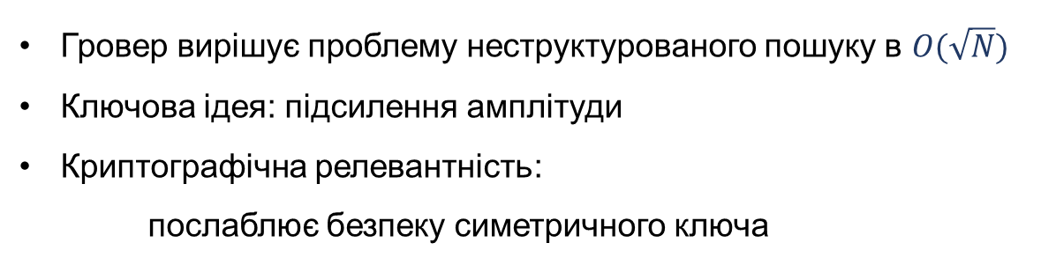
Короткий зміст
Гровер вирішує проблему неструктурованого пошуку в $O(\sqrt{N})$
Ключова ідея: підсилення амплітуди
Криптографічна релевантність:
послаблює безпеку симетричного ключа
Наступна лекція: Алгоритм Шора — автоматичний вимикач RSA та ECC
Підготуйте середовище Qiskit для демонстрації пошуку періоду

Slide 19
Квантова та постквантова безпека № 3
Алгоритм Шора та квантові загрози для криптографії

Slide 20
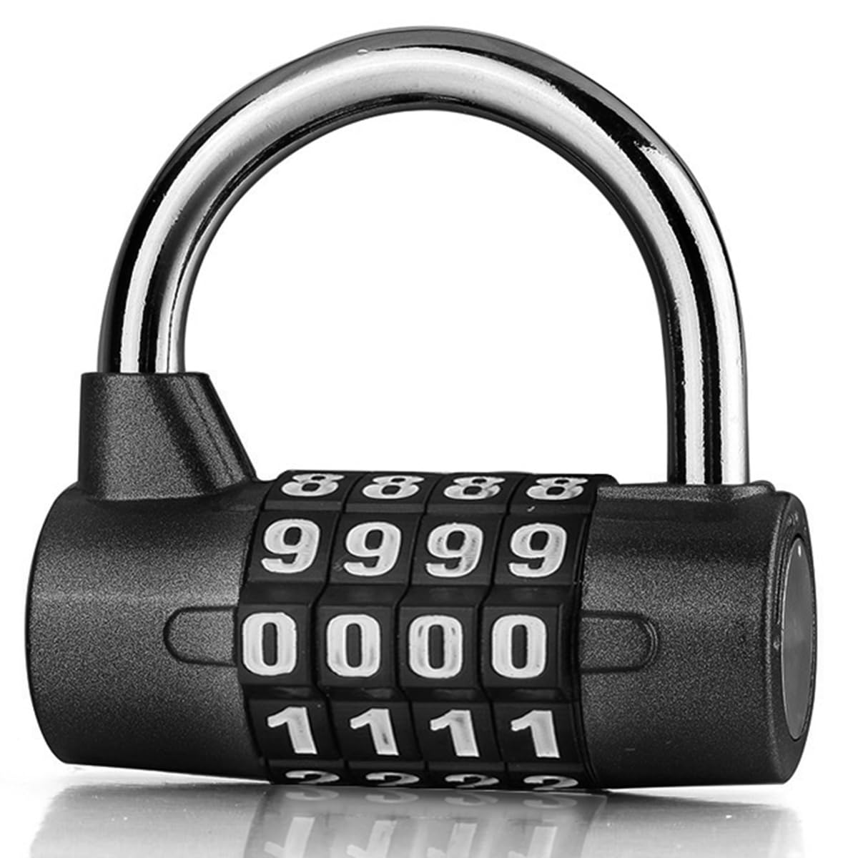
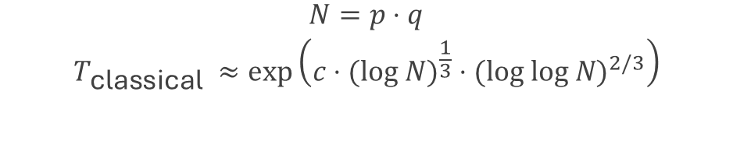
Проблема факторизації
Дано складене число 𝑁. Знайти його прості дільники
Класичні алгоритми: субекспоненціальний час
Безпека RSA/ECC залежить від складності факторизації/дискретних логарифмів
$$\begin{matrix}N=p⋅q \\ T_{\text{classical} }≈exp\left(c⋅(log N)^{\frac{1}{3}}⋅(log log N)^{2/3}\right)\end{matrix}$$

Slide 21
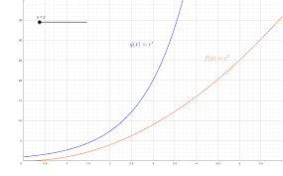
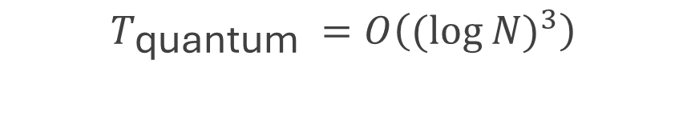
Квантова перевага
Алгоритм Шора працює в поліноміальному часі
Зламує RSA, ECC, DH
Робить постквантову криптографію необхідною
$$T_{\text{quantum} }=O\left((log N)^{3}\right)$$

Slide 22
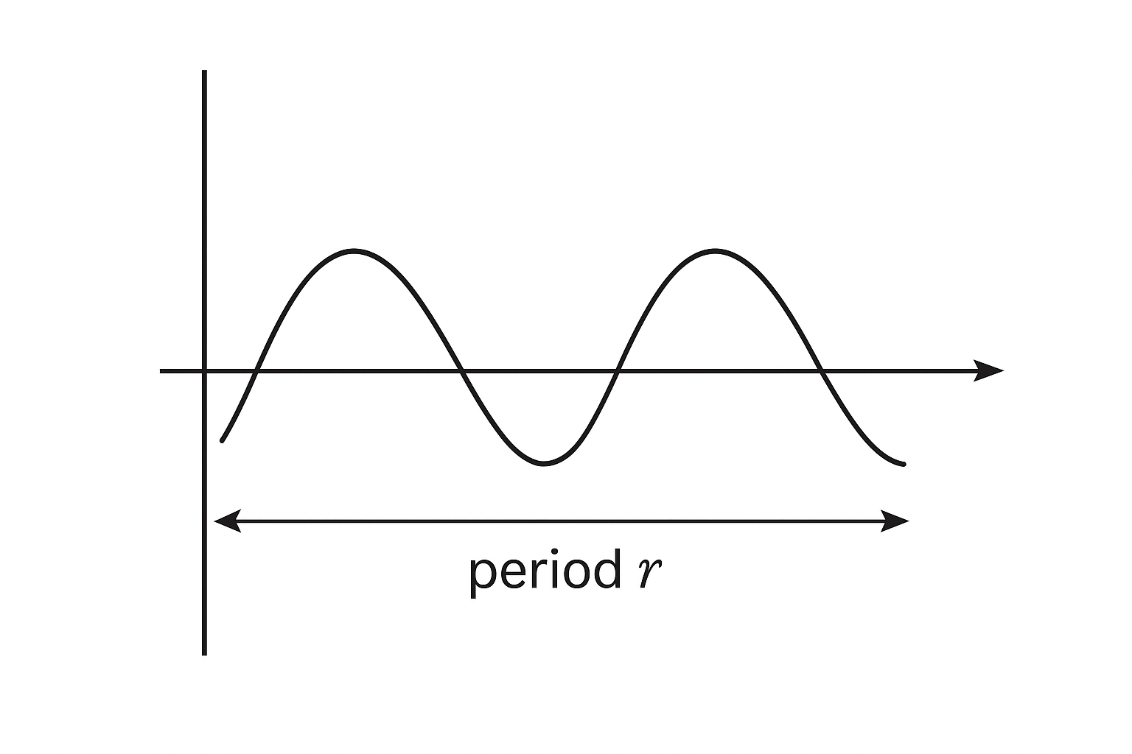
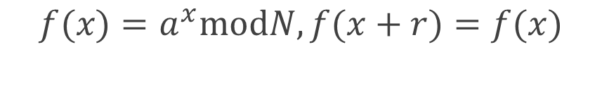
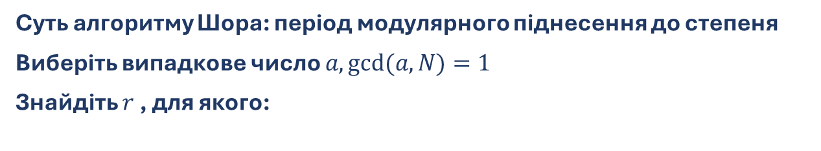
Проблема знаходження періоду
Суть алгоритму Шора: період модулярного піднесення до степеня
Виберіть випадкове число $a,gcd(a,N)=1$
Знайдіть $r$, для якого:
$$f(x)=a^{x}modN, f(x+r)=f(x)$$

Slide 23
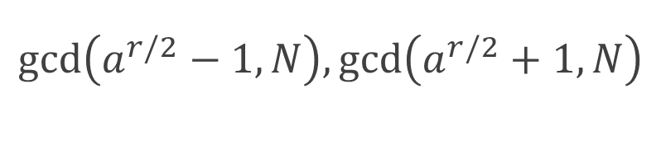
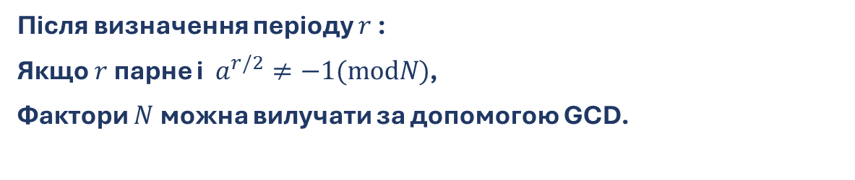
Вилучення факторів
Після визначення періоду $r$ :
Якщо $r$парне і $a^{r/2}≠−1(modN)$,
Фактори $N$можна вилучати за допомогою GCD.
$$gcd\left(a^{r/2}−1,N\right), gcd\left(a^{r/2}+1,N\right)$$

Slide 24
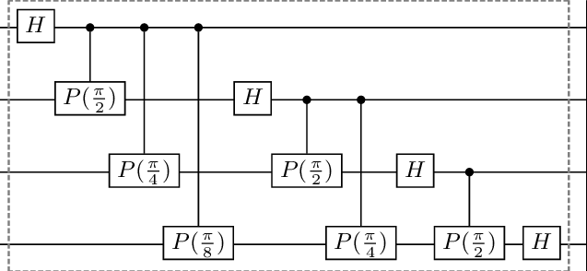
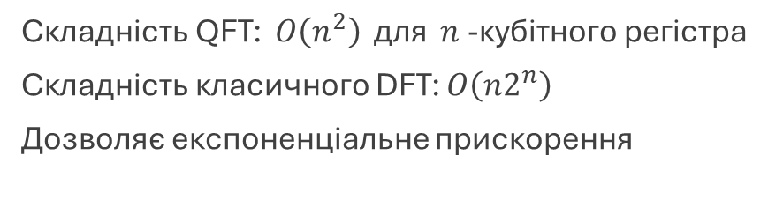
Квантове перетворення Фур'є (QFT)
Основний компонент алгоритму Шора
Відображає періодичну структуру у ймовірності вимірювання
Ефективний квантовий аналог дискретного перетворення Фур'є
Складність QFT: $O\left(n^{2}\right)$ для $n$-кубітного регістра
Складність класичного DFT: $O\left(n2^{n}\right)$
Дозволяє експоненціальне прискорення

Slide 25
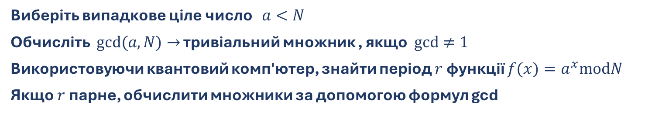
Робочий процес алгоритму Шора
Виберіть випадкове ціле число $a<N$
Обчисліть $gcd(a,N)→$ тривіальний множник , якщо $gcd≠1$
Використовуючи квантовий комп'ютер, знайти період $r$ функції $f(x)=a^{x}modN$
Якщо $r$ парне, обчислити множники за допомогою формул gcd
Працює в поліноміальному часі з високою ймовірністю
Вимагає квантової + класичної постобробки
Принципово порушує RSA

Slide 26

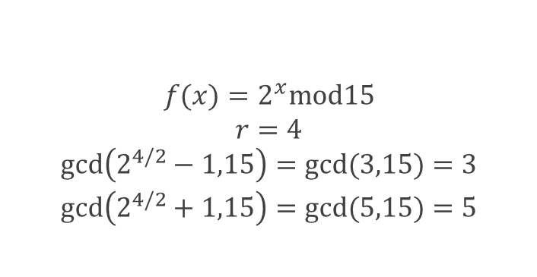
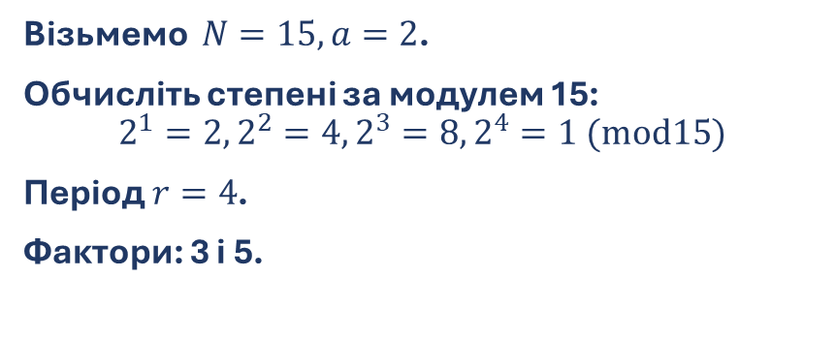
Факторинг 15
Візьмемо $N=15,a=2$.
Обчисліть степені за модулем 15:
$$2^{1}=2,2^{2}=4,2^{3}=8,2^{4}=1 (mod15)$$
Період $r=4$.
Фактори: 3 і 5.
$$\begin{matrix}f(x)=2^{x}mod15 \\ r=4 \\ gcd\left(2^{4/2}−1,15\right)=gcd(3,15)=3 \\ gcd\left(2^{4/2}+1,15\right)=gcd(5,15)=5\end{matrix}$$

Slide 27
Наслідки для криптографії
RSA буде зламано, якщо з'являться великомасштабні квантові комп'ютери.
ECC буде зламана за допомогою дискретного логарифмічного скорочення.
Потрібна постквантова криптографія (PQC).
Стандартизація NIST PQC вже триває.
Кандидати:
на основі решітки,
на основі хешу,
на основі коду,
багатовимірні.

Slide 28

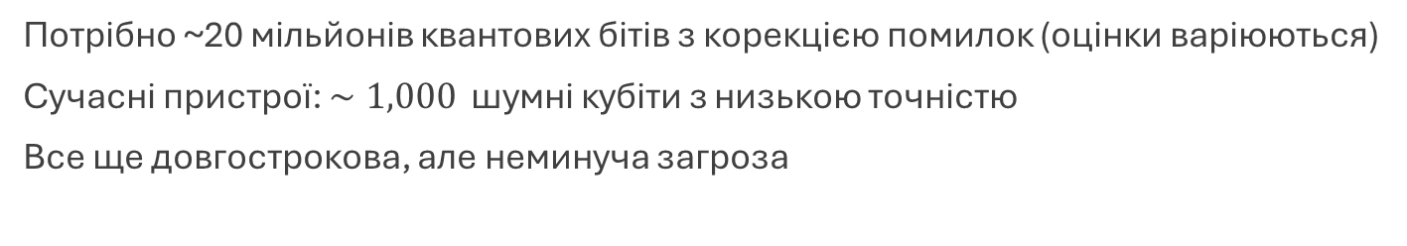
Поточний стан
Алгоритм Шора доведений теоретично
Реалізований для невеликих чисел з великою кількістю
простих множників (наприклад, 21, 35, 56153)
Практичне розкладання RSA-2048 все ще неможливе через обмеження апаратного забезпечення
Потрібно ~20 мільйонів квантових бітів з корекцією помилок (оцінки варіюються)
Сучасні пристрої: $∼1,000$ шумні кубіти з низькою точністю
Все ще довгострокова, але неминуча загроза

Slide 29
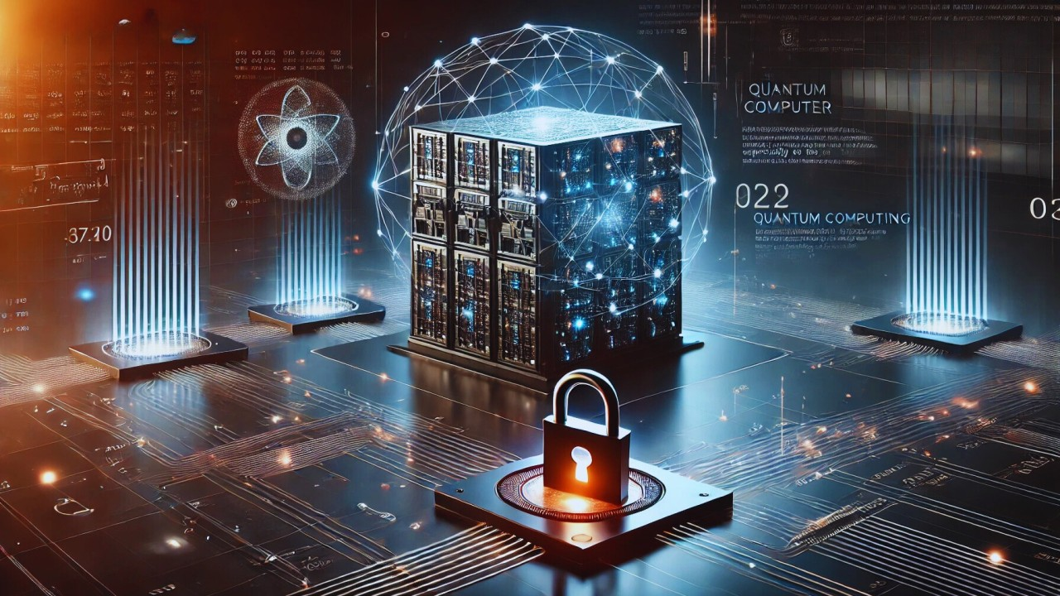
Підсумок
Факторизація є складною в класичній фізиці, але легкою в квантовій
Алгоритм Шора використовує QFT і пошук періодів
Поліноміальна атака на RSA та ECC
Сьогодні: можливі невеликі демонстраційні симуляції
Майбутнє: криптографія повинна перейти на постквантові стандарти
Наступна лекція: Квантовий розподіл ключів (QKD)

Slide 31
Квантова та постквантова безпека № 4
Квантовий розподіл ключів (QKD)

Slide 32
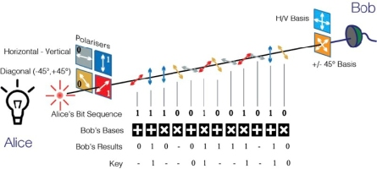
Чому QKD?
Класична криптографія базується на обчислювальних припущеннях
Квантова криптографія базується на фізичних законах
Теорема про неможливість клонування забезпечує безпечний обмін ключами
$$\text{No}\text{−}\text{cloning} \text{theorem}\text{:} ∄U \text{s}\text{.}\text{t}\text{.} U|ψ⟩|0⟩=|ψ⟩|ψ⟩ ∀|ψ⟩$$

Slide 33
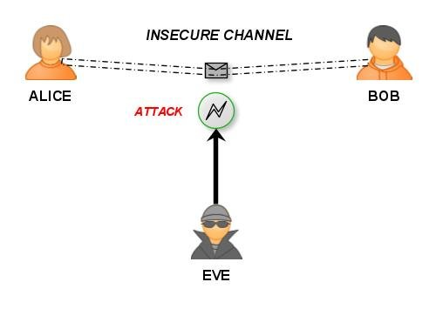
Ключова ідея QKD
Alice кодує біти в квантових станах
Bob вимірює у випадкових базисах
Безпека: втручання Єви завжди можна виявити.
«Безпека гарантується квантовою механікою, а не обчислювальною складністю».

Slide 34
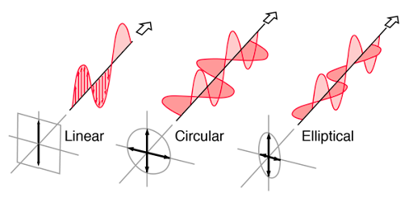
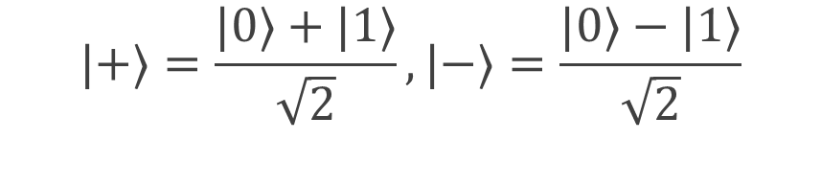
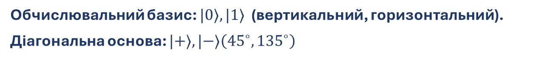
Стани поляризації фотонів
Обчислювальний базис: $|0⟩,|1⟩$ (вертикальний, горизонтальний).
Діагональна основа: $|+⟩,|−⟩\left({45}^{∘},{135}^{∘}\right)$
$$|+⟩=\frac{|0⟩+|1⟩}{\sqrt{2}}, |−⟩=\frac{|0⟩−|1⟩}{\sqrt{2}}$$

Slide 35
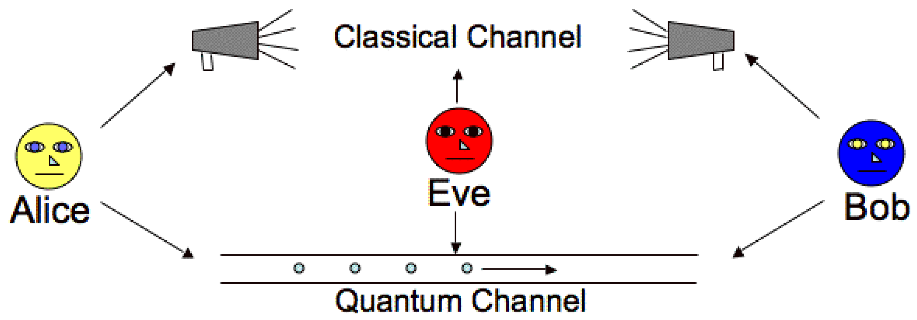
Огляд протоколу BB84
Alice обирає випадкові біти + базиси
Відправляє фотони через канал
Bob вимірює за допомогою випадкових базисів
Базиси порівнюються через публічний канал
Збережено відібраний ключ.

Slide 36
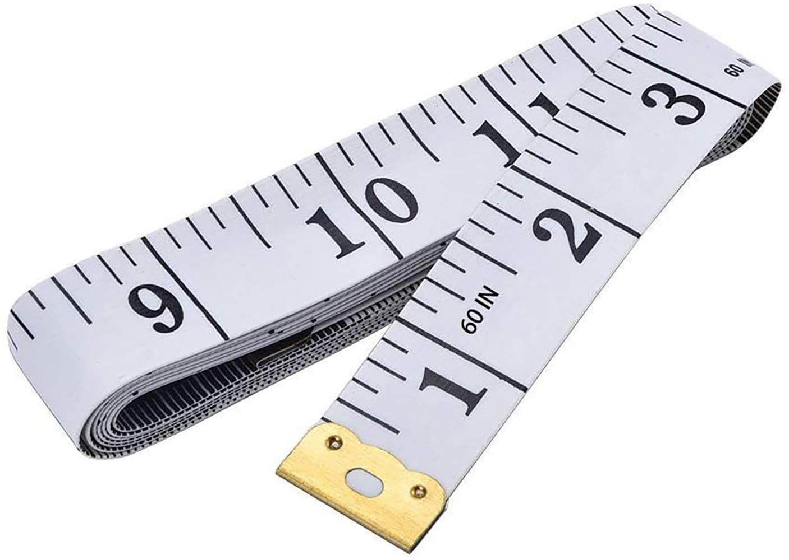
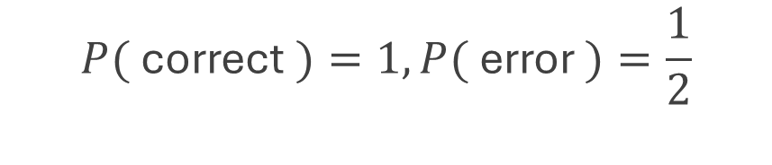
Імовірності вимірювання
Вимірювання є правильним лише в тому випадку, якщо базис Bob збігається з базисом Alice.
Якщо базиси відрізняються , результати будуть випадковими.
$$P( \text{correct} )=1, P( \text{error} )=\frac{1}{2}$$

Slide 37
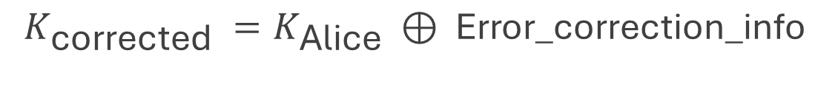
Виправлення помилок
Alice і Bob виправляють невідповідні біти за допомогою класичних протоколів.
Перевірка парності, каскадні коди, коди LDPC.
$$K_{\text{corrected} }=K_{\text{Alice} }⊕ \text{Error}\text{_}\text{correction}\text{_}\text{info}$$

Slide 38

Посилення конфіденційності
Остаточний секретний ключ:
Захист від необмеженої обчислювальної потужності.
Безпека на основі квантової фізики + теорії інформації.
Видалити можливу інформацію Eve.
Використовуйте універсальні хеш-функції.
$$K_{\text{final} }=Hash\left(K_{\text{corrected} }\right)$$
Навіть за допомогою квантового комп'ютера Eve не може дізнатися остаточний ключ, не будучи виявленою.
Зображення: Alice і Bob з відповідними секретними ключами, Eve виключена.

Slide 40
Квантова та постквантова безпека № 5
Квантові генератори випадкових чисел (QRNG)

Slide 41
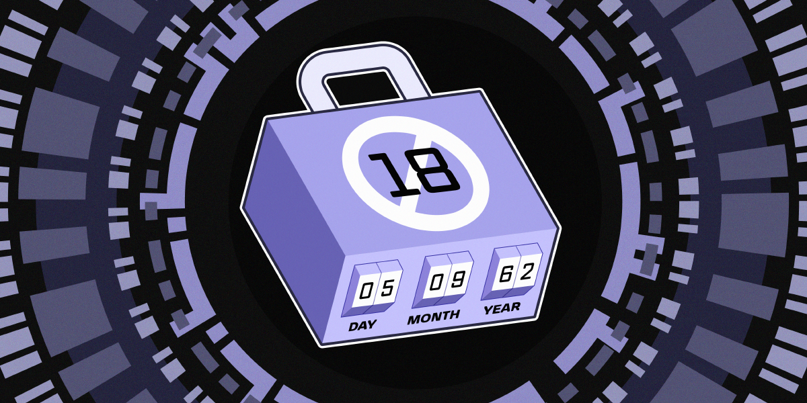
Чому випадковість має значення?
Випадкові числа є основою криптографії
Вони використовуються для ключів, векторів ініціалізації, одноразових значень, солей
та безпечних протоколів
Псевдовипадковість ≠ справжня випадковість: алгоритми можуть бути передбачуваними,
якщо відома початкова величина
Без справжньої випадковості навіть найпотужніші криптографічні алгоритми можуть бути зламані.

Slide 42
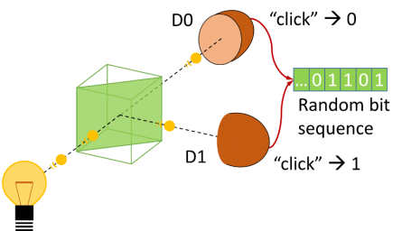
Класична випадковість проти квантової випадковості
Класичні джерела: шум в електричних ланцюгах, хаотичні процеси
Слабкість: може бути змодельована та передбачена за наявності достатньої інформації
Квантові джерела: базуються на вимірюванні суперпозиції → принципово непередбачувані
Квантова механіка гарантує незнищенну випадковість, яку не може передбачити жоден супротивник

Slide 43
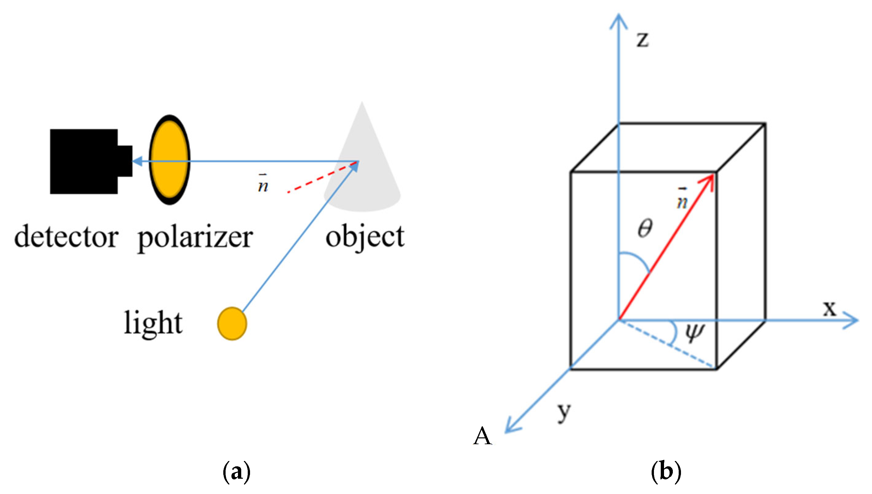
Принцип QRNG
Квантова суперпозиція випадково руйнується під час вимірювання
Приклад: поляризація фотона під кутом 45° → руйнується до H (горизонтально)
або V (вертикально) з однаковою ймовірністю
Результат безпосередньо відображається на бітах
Випадковість походить від фізичного акту вимірювання

Slide 44

Архітектури QRNG
Роздільник променя + детектори: вимірювання окремих фотонів після розділення 50/50
Фазовий шум у лазерах: вимірювання непередбачуваного фазового зсуву
Вакуумні флуктуації: використання квантового шуму поля
Різні QRNG використовують різні квантові явища, але мають одну мету: необ'єктивну випадковість

Slide 45

Приклад QRNG з роздільником променя
Фотон потрапляє на світлодільник 50/50
Він має рівну ймовірність відхилитися вліво або вправо
Два детектори фіксують результат
Кожна подія виявлення → один випадковий біт. Багато фотонів = випадковий потік бітів.

Slide 46

Недосконалості та упередженність
Детектори мають різну ефективність.
Роздільники променів можуть не бути ідеально 50/50.
Це призводить до відхилення (наприклад, 60% нулів, 40% одиниць).
Для забезпечення криптографічної якості застосовується постобробка (екстрактори) для відновлення рівномірного розподілу.

Slide 47

Післяобробка
Екстрактори випадковості: хеш-функції, матриці Тепліца.
Мета: перетворення слабкої випадковості в рівномірні випадкові біти.
Ефективність залежить від оцінки ентропії.
«Сирі квантові дані → вилучення → сертифіковані випадкові числа.

Slide 48

Тестування випадковості
Набір тестів NIST SP 800-22: тест частоти, тест пробігів, спектральний тест.
Тести Diehard/Dieharder.
Успішне проходження цих тестів підтверджує статистичну випадковість.
$$\text{Справжню випадковість необхідно перевірити шляхом ретельного статистичного тестування}$$

Slide 49

Застосування QRNG
Генерація криптографічних ключів.
Квантовий розподіл ключів (QKD).
Безпечні багатосторонні протоколи.
Моделювання методом Монте-Карло.
$$\text{QRNG}\text{ забезпечує безпеку та }\text{непередбачуваність}\text{ як у криптографії, так і в науці}\text{.}$$

Slide 51
Квантова та постквантова безпека № 6
Постквантові PRNG

Slide 52
Що таке PRNG?
Вхідні дані: невелике випадкове початкове значення.
Вихідні дані: довга псевдовипадкова послідовність.
Повинна бути схожою на справжню випадковість.
Використовується в: генерації ключів, шифруванні, протоколах.
початкове значення
Лінійний конгруенційний генератор (LCG) – небезпечний для криптографії
G
вихід

Slide 53

Криптографічні вимоги
Непередбачуваність наступного біта – зловмисник не може передбачити наступний вихідний біт.
Пряма секретність – минулі виходи захищені, якщо стан скомпрометований.
Зворотна секретність – майбутні вихідні дані захищені після компрометації.
Непередбачуваність та стійкість до атак

Slide 54

Проблеми з класичними PRNG
Недостатньо якісні PRNG → передбачувані результати.
Компрометація стану → всі майбутні результати розкриті.
Суперечка щодо NSA Dual_EC_DRBG: приклад PRNG із задніми дверима.
Передбачуваність і відновлення стану зловмисниками.

Slide 55
Стандартні класичні криптографічні PRNG
Hash_DRBG – використовує хеш-функції (SHA-2, SHA-3).
HMAC_DRBG – використовує конструкції HMAC.
CTR_DRBG – базується на блокових шифрах у режимі лічильника (AES).
Широко використовуються в класичній криптографії.

Slide 56

Чому постквантові PRNG?
Алгоритм Гровера вдвічі знижує ефективну безпеку хеш-функцій/шифрів.
PRNG на основі решіток забезпечують квантову стійкість.
Потрібні PRNG, безпечні для квантових розрізнювачів.
Зображення: Квантовий комп'ютер атакує класичний потік PRNG.
Квантові комп'ютери послаблюють класичні конструкції.

Slide 57

PRNG на основі решіток
Конструкція: R= A⋅s+e ( mod q)
Непередбачуваність завдяки складності навчання з помилками (LWE).
Основа для схем NIST PQC (наприклад, Kyber, Dilithium).
Приклад: PRNG на основі решіток типу Alwen–Peikert.
Безпека на основі складних решіткових задач.

Slide 58
Генератори випадкових чисел на основі хеш-функцій та XOF
Приклад: SHAKE128, SHAKE256.
Формула: Ri=SHAKE256(seed ∥ i)
Постквантова безпека до межі Гровера.
Використовується в реалізаціях Kyber, Dilithium, Falcon.
PRNG на основі SHA3

Slide 59
Гібридні моделі PRNG
Справжня випадковість від QRNG-початкових значень.
PRNG ефективно розширює значення.
Зменшує упередженість/шум в QRNG.
Приклад: гібридний RNG NIST (CTR_DRBG із значенням QRNG).
Найкраще з обох світів.

Slide 60

Застосування в PQC
Генерація ключів (RSA, ECC, решітки PQC).
Одноразові числа у підписах.
Випадкове заповнення в шифруванні.
Випадковість протоколу (TLS, VPN, блокчейн).
Необхідні для криптографічних схем.

Slide 61

Підсумок
Класичні PRNG: Hash_DRBG, HMAC_DRBG, CTR_DRBG.
Постквантові: на основі решітки, на основі SHAKE.
Гібридні: QRNG + розширення PRNG.
Безпечна випадковість = безпечна криптографія.
Постквантова криптографія вимагає потужних PRNG.

Slide 63
Квантова та постквантова безпека № 7
Схеми цифрового підпису на основі хеш-функцій

Slide 64

Мотивація
Чому саме хеш-підписи?
Безпечні навіть проти квантових комп'ютерів.
Базуються виключно на безпеці хеш-функції.
Стійкі до алгоритму Шора.
Проста конструкція, добре вивчена з 1970-х років.

Slide 65
ЦИФРОВИЙ ПІДПИС ЛАМПОРТА
Схема цифрового підпису на основі хеш-функції
Призначена для одноразового використання (кожна пара ключів підписує тільки одне повідомлення)
Базується на безпеці криптографічних хеш-функцій
Постквантова безпека:
  - Стійка до квантових атак (базується на хеш-функціях, не вразлива до алгоритму Шора)
Простота:
  - Використовує тільки хеш-функції, уникаючи складних математичних операцій, таких як модульне піднесення до степеня
Одноразове використання:
  - Забезпечує безпеку для окремих транзакцій або комунікацій
Компактні підписи:
  - Менші за інші схеми на основі хеш-функцій (наприклад, підписи Меркла)

Slide 66

Генерація ключів
Приватний ключ ($x$):
Згенеруйте $2n$ випадкові значення , де $n$ — довжина хешу повідомлення.
Розділити на дві частини:
$$x=\left(x_{1,0},x_{1,1},x_{2,0},x_{2,1},…,x_{n,0},x_{n,1}\right)$$
Кожен $x_{i,b}$ є випадковим значенням (наприклад, 256 бітів).
2. Відкритий ключ ($y$):
Хешуйте кожен елемент приватного ключа:
$$y=\left(H\left(x_{1,0}\right),H\left(x_{1,1}\right),H\left(x_{2,0}\right),H\left(x_{2,1}\right),…,H\left(x_{n,0}\right),H\left(x_{n,1}\right)\right)$$
$H$є криптографічною хеш-функцією (наприклад, SHA-256).

Slide 67

Формування цифрового підпису
Хешування повідомлення:
Хешуйте повідомлення $m$, щоб отримати дайджест фіксованої довжини:
$$h=H(m)$$
Приклад: $h=101101011100$.
Вибір елементів приватного ключа:
Для кожного біта $b_{i}$ з $h_{i}$ виберіть відповідний елемент приватного ключа:
$$σ_{i}=x_{i,b_{i}}$$
Приклад:
Якщо $h=101101011100$, то:
$$σ_{1}=x_{1,1}, σ_{2}=x_{2,0}, σ_{3}=x_{3,1}, …$$
Сформуйте підпис:
Підпис — це сукупність вибраних елементів приватного ключа:
$$\text{Signature} =\left(σ_{1},σ_{2},…,σ_{n}\right)$$

Slide 68

ПЕРЕВІРКА ПІДПИСУ
Перерахуйте відкритий ключ:
Виконайте хешування кожного елемента підпису:
$$y_{i}^{′}=H\left(σ_{i}\right)$$
Порівняйте $y_{i}^{′}$з відповідним елементом відкритого ключа $y_{i,b_{i}}$.
Перевірка підпису:
Якщо всі $y_{i}^{′}=y_{i,b_{i}}$, підпис є дійсним.

Slide 69
Чому LOTS є одноразовим
Часткове розкриття приватного ключа
Кожен підпис розкриває половину елементів приватного ключа (по одному для кожного біта хешу повідомлення).
Якщо ви підпишете друге повідомлення, новий підпис розкриє іншу половину елементів приватного ключа.
Зловмисник може об'єднати два підписи, щоб відновити весь приватний ключ.

Slide 70
Одноразовий підпис Вінтерніца
Схема цифрового підпису на основі хеш-функції
Призначена для одноразового використання (кожна пара ключів підписує тільки одне повідомлення).
Базується на безпеці криптографічних хеш-функцій
Постквантова безпека:
  - Стійка до квантових атак (базується на хеш-функціях, не вразлива до алгоритму Шора).
Простота:
  - Використовує тільки хеш-функції, уникаючи складних математичних операцій, таких як модульне піднесення до степеня.
Одноразове використання:
  - Забезпечує безпеку для окремих транзакцій або комунікацій.
Компактні підписи:
  - Менші за інші схеми на основі хеш-функцій (наприклад, підписи Меркла).

Slide 71

ХЕШ-ЛАНЦЮГ

Slide 72

Генерація ключів
Приватний ключ ($x$):
Набір випадкових значень: $x=\left(x_{1},x_{2},…,x_{n}\right)$
Кожен є випадковим числом (наприклад, 256 бітів).
Відкритий ключ (y):
Отримується шляхом застосування хеш-функції $w$разів до кожного $x_{i}$:
$$y=\left(H^{w}\left(x_{1}\right),H^{w}\left(x_{2}\right),…,H^{w}\left(x_{n}\right)\right)$$
$H$ є криптографічною хеш-функцією (наприклад, SHA-256).
$w$є параметром (наприклад, $w=16$ ).

Slide 73

Генерація підпису
Крок 1: Хешування повідомлення
Хешуйте повідомлення $m$, щоб отримати дайджест фіксованої довжини:
$$h=H(m)$$
Приклад: Якщо $H(m)=101101011100$ , то $h=101101011100$.
Крок 2: Розділіть дайджест
Розділіть $h$ на $n$ частин, кожна з яких має розмір $\log_{2}⁡(w)$ бітів.
Приклад: Якщо $w=16$ , то кожен фрагмент має розмір 4 біти:
$$c_{1}=1011=11, c_{2}=0101=5, c_{3}=1100=12$$
Крок 3: Застосування хеш-ланцюгів
Для кожного фрагмента $c_{i}$ застосуйте хеш-функцію $c_{i}$ разів до $x_{i}$ :
$$σ_{i}=H^{c_{i}}\left(x_{i}\right)$$
Приклад:
Для $x_{1}$, застосуйте $H11$ разів: $σ_{1}=H^{11}\left(x_{1}\right)$.
Для $x_{2}$, застосуйте $H5$ разів: $σ_{2}=H^{5}\left(x_{2}\right)$.
Для $x_{3}$ застосуйте $H12$ разів: $σ_{3}=H^{12}\left(x_{3}\right)$.
Крок 4: Сформуйте підпис
Підпис — це сукупність $σ$ : $\text{Signature} =\left(σ_{1},σ_{2},σ_{3}\right)$

Slide 74

Перевірка підпису
Крок 1: Перерахуйте відкритий ключ
Для кожного $σ_{i,}$ застосуйте хеш-функцію $\left(w−c_{i}\right)$ разів:
$$y_{i}^{′}=H^{w−c_{i}}\left(σ_{i}\right)$$
Приклад:
Для $σ_{1}$, застосуйте $H(16−11)=5$ разів: $y_{1}^{′}=H^{5}\left(σ_{1}\right)$.
Для $σ_{2}$ застосуйте $H(16−5)=11$ разів: $y_{2}^{′}=H^{11}\left(σ_{2}\right)$.
Для $σ_{3}$ застосуйте $H(16−12)=4$ разів: $y_{3}^{′}=H^{4}\left(σ_{3}\right)$.
Крок 2: Порівняйте відкриті ключі
Порівняйте перерахований відкритий ключ $y^{′}=\left(y_{1}^{′},y_{2}^{′},y_{3}^{′}\right)$ з оригінальним відкритим ключем $y$.
Якщо $y^{′}=y$, підпис є дійсним.

Slide 75

Чому WOTS є одноразовим
Хеш-ланцюги витоку інформації
У WOTS підпис $σ_{i}$ для повідомлення генерується шляхом застосування хеш-функції $ci$разів до елемента приватного ключа $x_{i}$ :
$$σ_{i}=H^{c_{i}}\left(x_{i}\right)$$
Якщо ви підпишете два різних повідомлення, ви розкриєте дві різні точки в хеш-ланцюжку для кожного $x_{i}$.
Наприклад:
Для повідомлення 1: $σ_{i}^{(1)}=H^{c_{i}^{(1)}}\left(x_{i}\right)$
Для повідомлення 2: $σ_{i}^{(2)}=H^{c_{i}^{(2)}}\left(x_{i}\right)$
Якщо $c_{i}^{(1)}<c_{i}^{(2)}$, зловмисник може обчислити:
$$H^{c_{i}^{(2)}−c_{i}^{(1)}}\left(σ_{i}^{(1)}\right)=H^{c_{i}^{(2)}}\left(x_{i}\right)=σ_{i}^{(2)}$$
Це розкриває підпис для другого повідомлення без знання приватного ключа $x_{i}$.
2. Часткове розкриття хеш-ланцюга
Кожен підпис розкриває частину хеш-ланцюга для кожного $x_{i}$ . З часом підписання декількох повідомлень розкриває все більше і більше хеш-ланцюга, що полегшує зловмиснику відновлення приватного ключа $x_{i}$ .
Наприклад:
Якщо $c_{i}^{(1)}=5$ і $c_{i}^{(2)}=10$, зловмисник дізнається:
$$H^{5}\left(x_{i}\right) \text{and} H^{10}\left(x_{i}\right)$$
На основі цього він може обчислити проміжні значення, такі як like $H^{6}\left(x_{i}\right),H^{7}\left(x_{i}\right),…$, , і зрештою розкрити весь хеш-ланцюжок.

Slide 76
Постквантова безпека:
  Стійка до квантових атак (базується на хеш-функціях, не вразлива до алгоритму Шора).
Менші підписи:
  Підписи менші за LOTS, що робить їх більш ефективними.
Нечасте використання:
  Забезпечує безпеку для невеликої кількості транзакцій або комунікацій.

Slide 77

ГЕНЕРАЦІЯ КЛЮЧІВ
Хешування повідомлення:
Хешуйте повідомлення $m$, щоб отримати дайджест фіксованої довжини:
$$h=H(m)$$
Приклад: $h=101101011100$.
Розділіть дайджест:
Розділіть $h$ на $k$ частин, кожна з яких має розмір $\log_{2}⁡(t$ ) бітів.
Приклад: Якщо $t=16$, кожен фрагмент має розмір 4 біти:
$$c_{1}=1011=11, c_{2}=0101=5, c_{3}=1100=12$$
Виберіть елементи приватного ключа:
Для кожного фрагмента $c_{i}$ виберіть відповідний елемент приватного ключа:
$$σ_{i}=x_{c_{i}}$$
Приклад: $σ_{1}=x_{11}, σ_{2}=x_{5}, σ_{3}=x_{12}$

Slide 78

СТВОРЕННЯ ТА ПЕРЕВІРКА ПІДПИСУ
Формування підпису:
Підпис — це сукупність вибраних елементів приватного ключа:
$$\text{Signature} =\left(σ_{1},σ_{2},…,σ_{k}\right)$$
Перевірка підпису
Перерахунок відкритого ключа:
Виконайте хешування кожного елемента підпису:
$$y_{i}^{′}=H\left(σ_{i}\right)$$
Порівняйте $y_{i}^{′}$ з відповідним елементом відкритого ключа $y_{c_{i}}$.
Перевірка підпису:
Якщо всі $y_{i}^{′}=y_{c_{i}}$, підпис є дійсним.

Slide 79

Дерева Меркла
Від OTS до багаторазових підписів
Деревоподібна структура для багаторазових
підписів.
Корінь = відкритий ключ.
Листя = відкриті ключі OTS.
Підпис включає шлях автентифікації.
.

Slide 80

XMSS^MT (мультидерево)
Масштабування XMSS
Зменшення розмірів підписів та управління станом.
Використовує багатодеревну конструкцію.
Менші шляхи автентифікації.
Краща продуктивність для великої кількості підписів.

Slide 81

SPHINCS+
Бездержавні підписи на основі хеш-функцій
Обрано стандартом NIST PQC (2022).
Усуває залежність від стану (немає проблем
з повторним використанням ключів).
Поєднує WOTS+, гіпердерева та схему FORS.
Безпека: базується виключно на хеш-функціях.
Фіналіст та обраний стандарт цифрового підпису NIST PQC.

Slide 82

Міркування безпеки
Залежить тільки від безпеки хеш-функції.
Стійкість до перетворення.
Стійкість до другого перетворення.
Стійкість до колізій.
Алгоритм Гровера: знижує бітову безпеку (наприклад, 256 → 128).

Slide 84
Квантова та постквантова безпека № 8
Криптографія на основі решіток

Slide 85
Мотивація
Чому саме решітки?
Квантостійкі та універсальні.
Базуються на найгірших випадках проблем решіток (SVP, CVP).
Ефективні алгоритми для шифрування, підписів, KEM.
Стандарти NIST PQC (Kyber, Dilithium, Falcon).

Slide 86


Що таке решітка?
Математичне визначення
Дискретна підгрупа R^n
Генерується цілими комбінаціями базисних векторів.
Приклад: двовимірна решітка = сітка точок.
Вибір базису впливає на «якість» (короткі чи довгі вектори).
Формула:

Slide 87

Складні задачі решітки
Нерозв'язні навіть за допомогою квантових комп'ютерів.
SVP (проблема найкоротшого вектора).
CVP (проблема найближчого вектора).
Навіть наближені версії залишаються складними.

Slide 88
Навчання з помилками (LWE)
Ключове припущення
Шум ускладнює вирішення задачі.
Рівняння: b=As+e mod q.
Без помилок — проста лінійна алгебра.
З помилками, вважається квантово-стійким

Slide 89

Ring-LWE & Module-LWE
Шум ускладнює проблему.
Структуровані версії LWE
Ring-LWE: використовує поліноміальні кільця.
Module-LWE: компроміс між ефективністю та безпекою.
Використовується в Kyber, Dilithium.

Slide 90

Шифрування з решітками
Шифрування з відкритим ключем і KEM
З припущень LWE.
Схема PKE Регева.
Kyber = KEM на основі решіток (стандарт NIST PQC).
Швидкий, невеликий розмір ключів порівняно
з іншими PQC.

Slide 91
Підписи з решіток
Постквантові цифрові підписи
Dilithium, Falcon
Dilithium: на основі Module-LWE/SIS.
Falcon: на основі решіток NTRU.
Обидва стандартизовані NIST (2022).

Slide 92

Міркування безпеки
Чому решітки вважаються складними
Зниження від найгіршого до середнього випадку.
Складність LWE → складність SVP у найгіршому випадку.
Квантові алгоритми не вирішують ефективно.
Для безпеки потрібні великі параметри.

Slide 93
Застосування
Практичне використання криптографії на основі решіток
Вже в стандартах.
NIST PQC: Kyber (KEM), Dilithium/Falcon (підписи).
Гомоморфне шифрування.
Докази з нульовим розкриттям інформації.
Зобов'язання (векторні, поліноміальні)

Slide 94

Підсумок
Решітки: основа PQC
На основі SVP, CVP, LWE hardness.
Стандартизовані схеми: Kyber, Dilithium, Falcon.
Ефективні, гнучкі, стійкі до квантових обчислень.
Основа постквантового майбутнього.

Slide 96
Квантова та постквантова безпека № 9
Квантовий розподіл ключів (QKD)

Slide 97
Мотивація
Чому QKD?
Класичний обмін ключами вразливий до квантових атак.
QKD забезпечує інформаційно-теоретичну безпеку.
Базується на законах квантової фізики, а не на припущеннях.

Slide 98

Основні принципи
Теорема про неможливість клонування: невідомі квантові стани не можуть бути скопійовані.
Порушення вимірювання: спостереження за кубітом змінює його.
Стає можливим виявлення супротивника.

Slide 99


Протокол BB84

Slide 100
Приклад BB84
Випадковий рядок Alice: 1010…
Базис: + × + × …
Випадкові основи Bob: + + × × …
→ Зберігаються тільки збіжні базиси.

Slide 101


Виявлення прослуховування

Slide 102

Інші протоколи QKD
E91 (Ekert, 1991): базується на заплутаності.
QKD з використанням стану-приманки: захищає від атак з розщепленням кількості фотонів.
QKD, незалежний від пристрою: захист від порушення нерівності Белла.

Slide 103

Практичне застосування
Волоконно-оптичний QKD (до ~400 км).
Супутниковий QKD (Micius, 2017).
Комерційні системи (ID Quantique).

Slide 104
Обмеження
Потрібне спеціальне обладнання.
Обмеження щодо відстані та втрат.
Залишається можливість атак через бічні канали.

Slide 105

Короткий зміст
QKD = квантово-безпечний розподіл ключів.
Базується на квантовій фізиці, а не на обчислювальних припущеннях.
Вже впроваджено в деяких мережах (Китай, Європа).

Slide 107
Квантова та постквантова безпека № 10
Безпечна криптографія та стандартизація NIST

Slide 108
Мотивація
Квантові комп'ютери загрожують RSA, ECC.
Потрібна квантово-безпечна криптографія.
Два підходи:
Квантова криптографія (QKD, QRNG).
Постквантова криптографія (решіткова, хеш-криптографія, криптографія на основі кодів).

Slide 109

Процес NIST PQC
Стандартизація
Розпочато в 2016 році, 4 раунди.
Липень 2022 року: обрано перші стандарти.
Триває стандартизація для інших категорій.

Slide 110
Остаточні стандарти (2022)
Шифрування/KEM: Kyber (решітка, Module-LWE).
Підписи: Dilithium (решітка), Falcon (решітка), SPHINCS+ (на основі хеш-функції).

Slide 111

Приклад: Kyber KEM
На основі Module-LWE.
Відкритий ключ: A,t=As+e.
Шифрований текст: містить лінійні рівняння з шумом.
Спільний ключ, отриманий в результаті узгодження.

Slide 112

Приклад: Dilithium
На основі Module-LWE/SIS.
Використовує решіткові пастки.
Підпис: z=y+cs.
Перевірка базується на решіткових відносинах.

Slide 113

Інші кандидати (4 раунд)
IKE, HQC, Classic McEliece (на основі коду).
Розглядаються з метою забезпечення різноманітності шифрування/KEM.

Slide 114

Стратегія міграції
Загроза «зараз збирай, потім розшифровуй» (“Harvest-now, decrypt-later”).
Термінова міграція до PQC.
Гібридне шифрування: поєднання класичного + PQC.

Slide 115

Застосування за межами NIST
Гомоморфне шифрування (BFV, CKKS, TFHE).
Докази з нульовим розкриттям інформації (решіткові зобов'язання, STARK).
Підписи блокчейну.

Slide 116
Підсумок
Квантово-безпечна криптографія.
На основі фізики (QKD).
Математична основа (PQC).
NIST PQC: Kyber, Dilithium, Falcon, SPHINCS+.
Перехід відбувається зараз.

